Slide 1
Estrutura de Dados
Deque

Slide 2
UNIVERSIDADE FEDERAL DA BAHIA DEPARTAMENTO DE CIÊNCIA DA COMPUTAÇÃO MATD04 – ESTRUTURA DE DADOS Prof. Danilo Silva Santos
Alunos:
Daniel Nunes;
Deuana Teles;
Felipe Baruch;
Felipe Pacheco;
Leonora Santana;
Murilo Rocha;
Pablo Oliveira;
Ramon Mascarenhas.

Slide 3
Deque
Um Deque, abreviação de Double-Ended Queue ou fila dupla, é uma especialização de uma fila, no qual se podem inserir ou remover elementos tanto no começo(base) como no fim(topo).

Slide 4
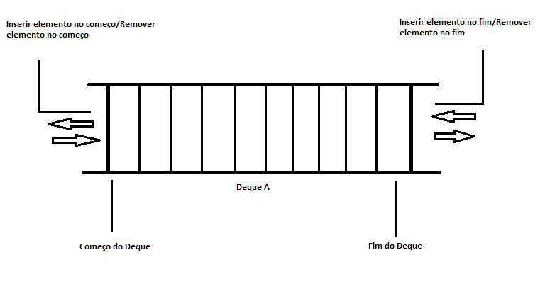

Slide 5
Funções
Escolhidas na sala
Programa
Main;
Menu;
Inserir pela direita;
Inserir pela esquerda;
Remover pela direita;
Remover pela esquerda;
Trocar lado;
Ordenar;
Limpar;
Imprimir.
Inserir pela direita;
Inserir pela esquerda;
Remover pela direita;
Remover pela esquerda;
Ordenar;
Menu;
Consultar elemento;
Trocar lado;
Main;
Limpar;
Imprimir.
5

Slide 6
Referências
http://www.cic.unb.br/~alchieri/disciplinas/graduacao/ed/pilhas_filas_deques.pdf
http://www.inf.ufsc.br/~ronaldo/ine5384/9-Deques.pdf
http://osorio.wait4.org/oldsite/prog2/prog2-dequeestatico.pdf

